Slide 1
Занепад Правобережної Гетьманщини
1.Боротьба П.Дорошенка за об’єднання України.
2. Військово-політичний союз з Туреччиною.
3.Зречення влади П.Дорошенком.
4.Турецько-татарські походи на Чигиин.
Бахчисарайський мирний договір.

Slide 2
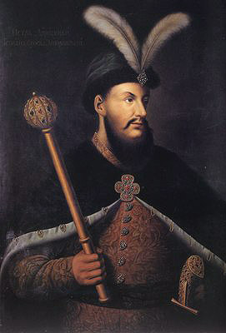
Петро́ Дороше́нко (1627 — 19 листопада 1698) — визначний український військовий, політичний і державний діяч. Гетьман Війська Запорозького Правобережної України (1665—1676), очільник Гетьманщини (1668—1670). Козацький полковник, учасник Хмельниччини та козацько-московської війни. Гетьманування, котре припало на добу Руїни, провів в постійних війнах, як з зовнішніми так і внутрішніми супротивниками.

Slide 3
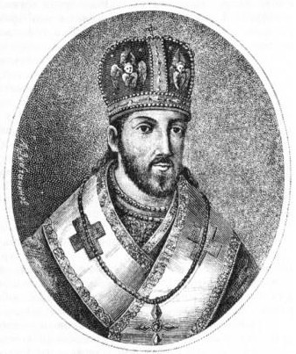
Йо́сип Тука́льський-Нелюбо́вич
Митрополит Київський, Галицький і всієї Русі
1663 — 1675
Національність: білорус
Народження: ?
Пінський повіт, Мінське воєводство, Річ Посполита
Смерть: 26 липня 1675
Чигирин, Гетьманщина
Похований: Мгарський монастир
Прийняття чернецтва: до 1654

Slide 4
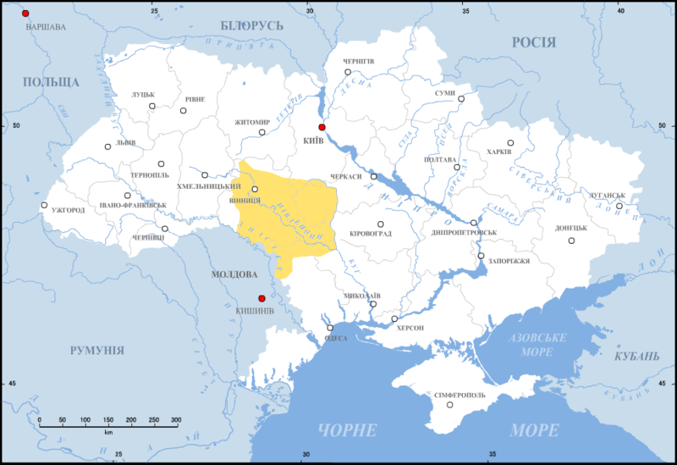
Брацлавщина на карті України

Slide 5
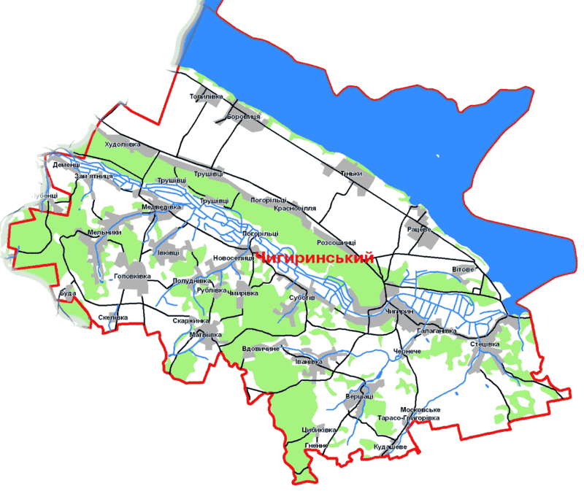
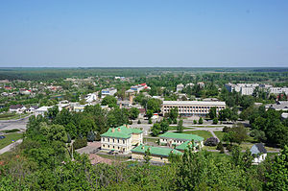
Чигирин

Slide 6
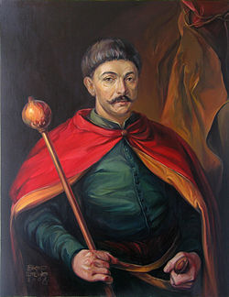
Іва́н Брюхове́цький (*1623 — †17 червня 1668^{[1]}) — український військовий, політичний і державний діяч. Гетьман Війська Запорозького, голова козацької держави на Лівобережній Україні (1663–1668). Представник шляхетського роду

Slide 7
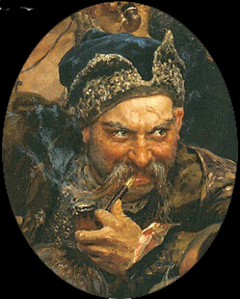
Іва́н Сірко́ (пол. Iwan Sierko, * 1605 (1610) — † 1680) — подільський шляхтич, козацький ватажок, кальницький полковник, легендарний кошовий отаман Запорозької Січі й усього Війська Запорозького Низового. Здобув перемогу в 65 боях.Герой багатьох українських пісень і казок.

Slide 8
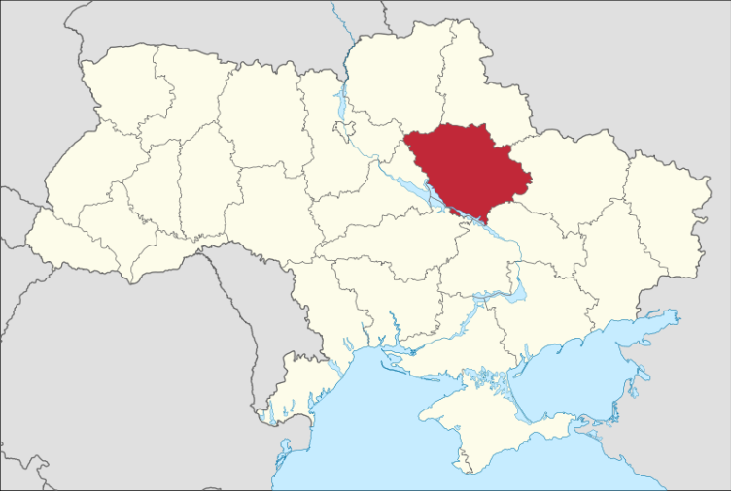
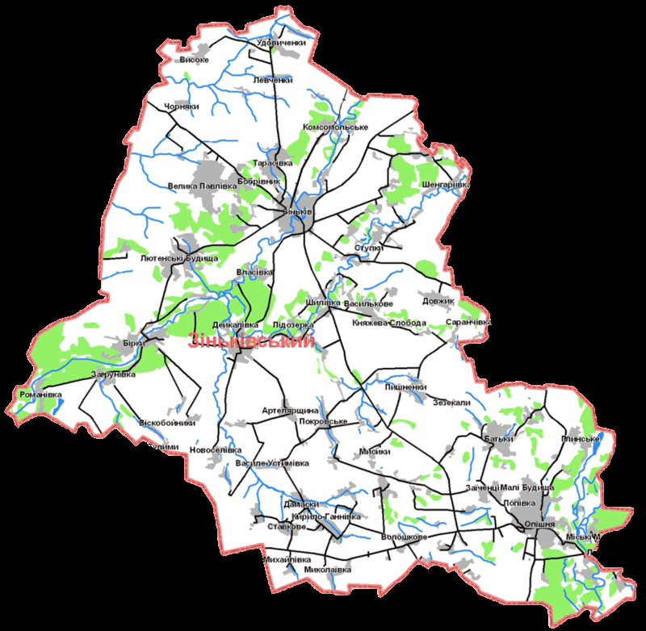
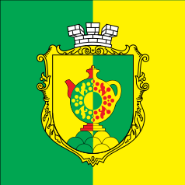
Опі́шня (місцева назва — Опі́шне^{[6]}) — селище міського типу Зіньківського району Полтавської області України. Старовинне козацьке містечко.

Slide 9
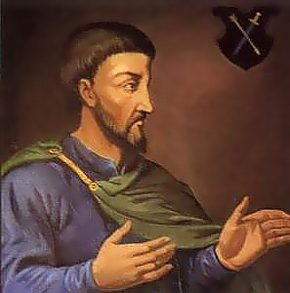
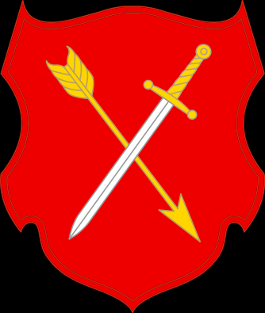
Дем'я́н Гна́тович Многогрі́шний (1631, Короп — 1703, Селенгінськ) — 3-й Гетьман Лівобережної України — головакозацької держави (1669–1672).

Slide 10
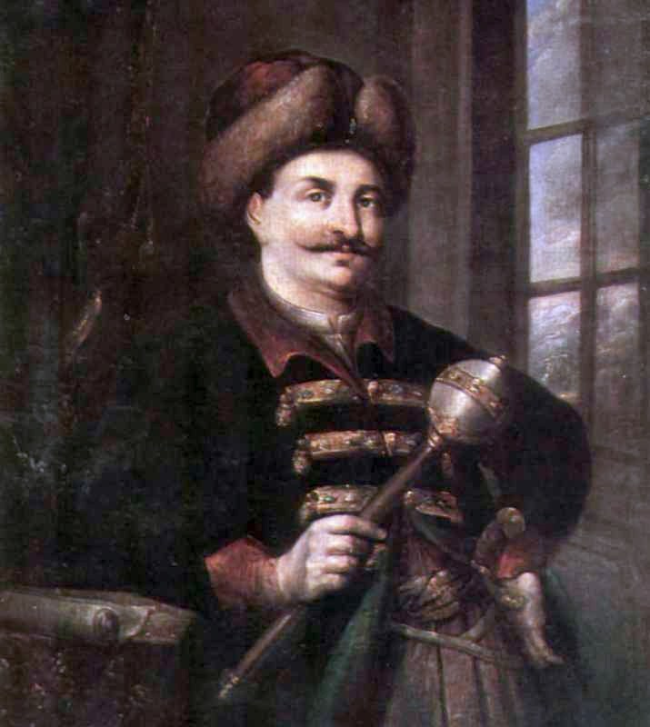
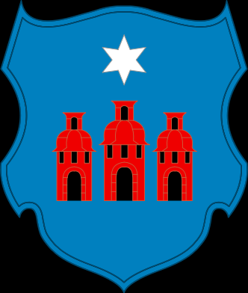
Миха́йло Хане́нко (*1620 - †1680) — український військовий, політичний і державний діяч. Гетьман Війська Запорозького, голова козацької держави на Правобережній Україні (1669-1674)

Slide 11
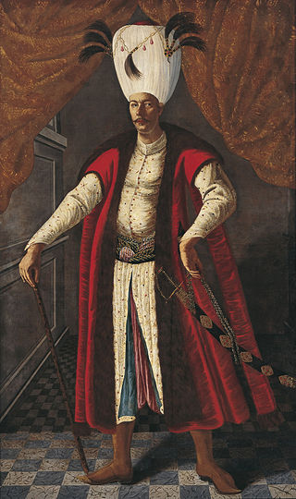
Мехмед IV
Делі-Ібрагімів
син Осман
турецький султан (1648-87).

Slide 12
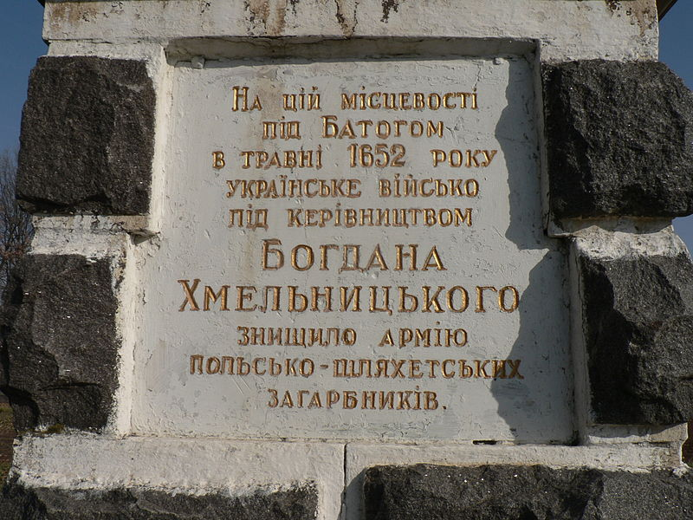
Четверти́нівка — село в Україні, у Тростянецькому районі Вінницької області.

Slide 13
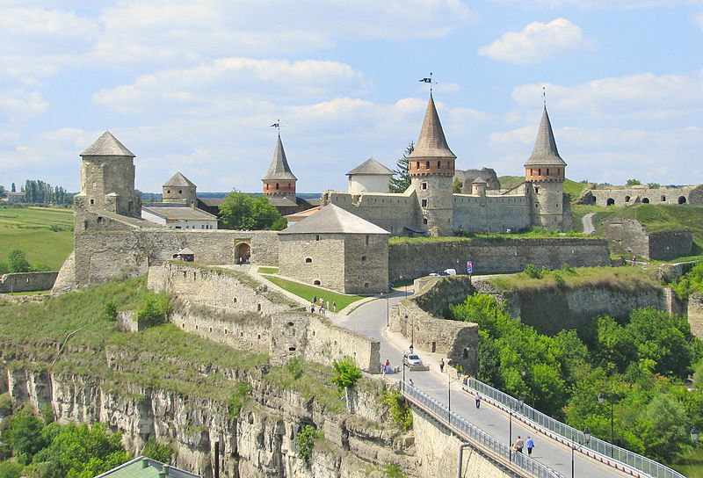
Кам'яне́ць-Поді́льська форте́ця — фортеця у місті Кам'янець-Подільський (Хмельницької області України). Відома з XIV століття як частина оборонної системи міста Кам'янець.Є складовою частиною Національного історико-архітектурного заповідника «Кам'янець», що належить до «Семи чудес України».

Slide 14
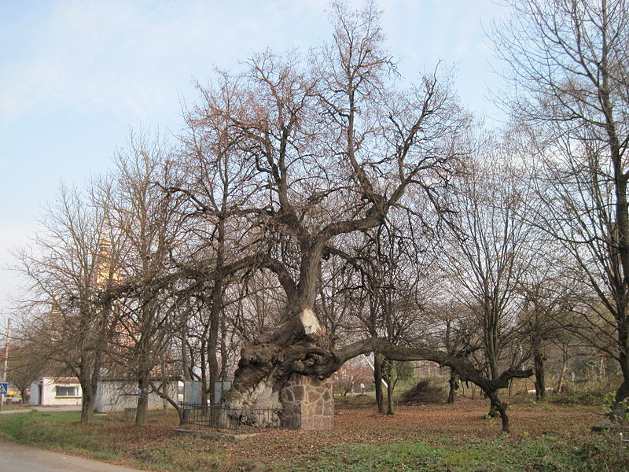
Бу́чач — місто в Україні, центр Бучацького району Тернопільської області.
Бучацький мирний договір — мирна угода між Річчю Посполитою і Османською імперією, укладений 18 (28)^{[1]} жовтня1672 року в місті Бучачі^{[2]} чи його околицях.
Ботанічна пам'ятка «Бучацька липа» (400-річна), осінь 2013

Slide 15
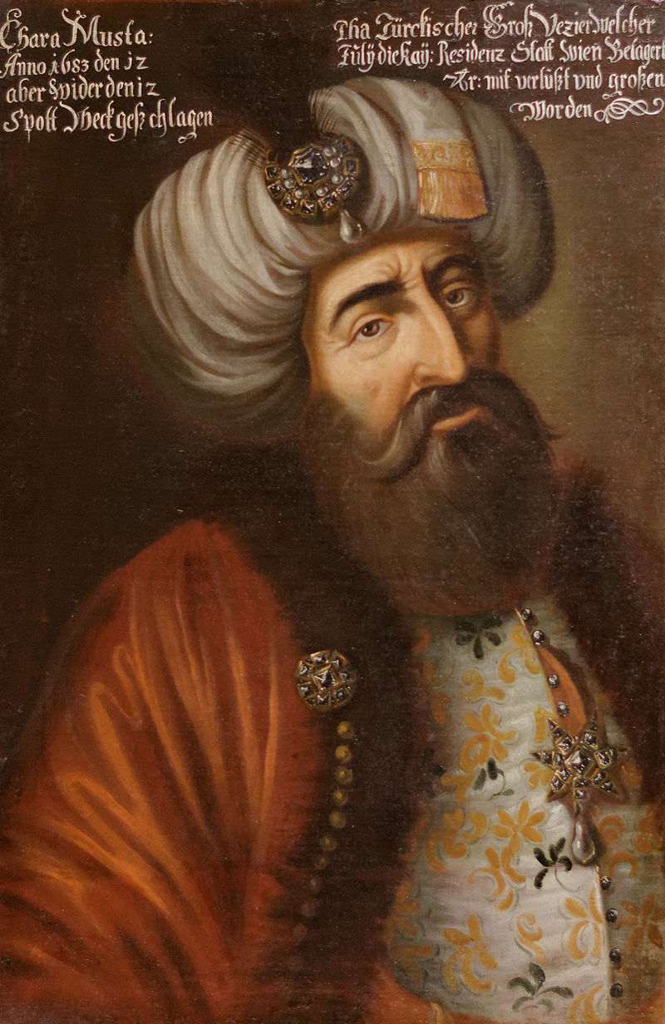
Кара-Мустафа, Кара-Мустафа-паша Мерзіфонлю —державний та військовий діяч Османської імперії, великий візир.

Slide 16
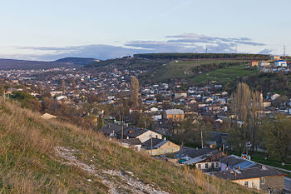
Бахчисарайський мирний договір 1681 — угода про перемир'я 13 (23 січня) 1681 року у Бахчисараї між Туреччиною, Кримським ханством та Московською державою, зумовлений війною за українські землі. Договір був укладений терміном на 20 років і завершив війни 70-х років 17 століття між цими державами за володіння землями Правобережної України.
Бахчисарайський мирний договір 1681 — угода про перемир'я 13 (23 січня) 1681 року у Бахчисараї між Туреччиною, Кримським ханством та Московською державою, зумовлений війною за українські землі. Договір був укладений терміном на 20 років і завершив війни 70-х років 17 століття між цими державами за володіння землями Правобережної України.
Бахчисара́й — місто в Україні, адміністративний центр Бахчисарайського району Автономної Республіки Крим. Назва в перекладі з кримськотатарської мови означає «сад-палац»

Slide 17
За цим договором:
кордон між Туреччиною і Московською державою встановлювався по Дніпру.
Туреччина приєднувала південну Київщину, Брацлавщину і Поділля, а Московська держава — Лівобережну Україну.
Запоріжжя формально ставало незалежним. Росія погодилась на щорічне надання ханові «казни»;
упродовж 20-ти років територія між Дністром і Бугом обумовлювалася відсутністю будівництва нових фортець і укріплень;
козаки отримали право на рибну ловлю, добування солі та вільного плавання Дніпром та його притоками до Чорного моря;
татари отримали право на кочування і полювання в степу обабіч Дніпра.
Бахчисарайський мирний договір в черговий раз перерозподілив українські землі між сусідніми державами і значно посилив позиції московського уряду в Гетьманщині, що призвело до поступового наростання національного та соціального гніту українського народу у Лівобережній Україні.

Slide 18
Домашнє завдання
Опрацювати §25;
знати відповіді на питання с.190

